Slide 1
KIELEN JA PUHEEN OPPIMINEN

Slide 2
KIELEN OPPIMISEN EDELLYTYKSET
ON BIOLOGISESTI ENNALTA OHJELMOITU (aivojen kypsyminen, kurkunpää, kieli ja äänihuulet)
RIITTÄVÄN HYVÄ KUULO
HYVÄT PUHEEN MALLIT, LAPSEN TARPEIDEN KUUNTELU
MYÖNTEINEN VUOROVAIKUTUS
TOIMINNALLISUUS JA EMOTIONAALISUUS

Slide 3
TÄRKEÄÄ ON MYÖS:
SENSORINEN KAPASITEETTI: näkö-, kuulo-, tunto-, haju- ja makuaisti
MOTORINEN KAPASITEETTI: lihastunto, liikeaisti, oman kehon tiedostaminen ja aistiminen
HAVAINTOJEN JA MOTORIIKAN YHDENTYMINEN LUO PERUSTAN KIELELLISELLE OPPIMISELLE

Slide 4
KIELEN OMAKSUMISEN JA KÄYTTÖTAVAN VIISI TASOA
AFFEKTIIVINEN KÄYTTÖ (tunnetaso)
LUDININEN TASO (rytmin tuotto ja intonaatio) esim. loruissa
KÄYTÄNNÖLLINEN TASO (arkipuhe)
ESITTÄVÄ KÄYTTÖ (asioiden kertominen)
DIALEKTINEN KÄYTTÖ (keskustelu, vuoropuhelu)

Slide 5
* Moni koulutulokas on vasta kolmannessa vaiheessa
* Lapsella voi olla kokemus ”aikuinen ei kuitenkaan kuuntele”

Slide 6
DYSFASIA EPÄILY
Dysfasia on aivojen kehityksellinen häiriö
Siinä voi olla ongelmia hahmottamisessa, puheen ymmärtämisessä tai puheen tuottamisessa.
Tulee tehdä neurologinen tutkimus (EEG, erilaiset testit, aivojen kuvantaminen)

Slide 7
Esikouluikäisen lapsen oireita:
Hankaluudet pukemisessa
Piirtäminen sujuu huonosti
Saksien käsittely ja leikkaaminen
Hyppiminen esim. yhdellä jalalla hankalaa
Pyörällä ajaminen on hankalaa
Toistuvat kolhut, toisiin törmäily, onnettomuusalttius
Kyvyttömyys kuunnella ja keskittyä

Slide 8
AJATTELUN KEHITYS

Slide 9
YLEISTÄ
JEAN PIAGET SVEITSILÄINEN KEHITYSPSYKOLOGI KEHITTI TEORIAN AJATTELUN KEHITYKSEN VAIHEISTA (teetti tehtäviä omille lapsilleen)
KUVAA, MITEN LAPSI SIIRTYY MINÄKESKEISESTÄ AJATTELUSTA KOHTI KYPSÄÄ JA ABSTRAKTIA AIKUISEN AJATTELUA
PIAGET PUHUU OPERAATIOISTA = TOIMINNOISTA, JOTKA VOIDAAN PALAUTTAA MIELEEN

Slide 10
1. SENSOMOTORINEN VAIHE 0 – 2 V.
Refleksit, aistit ja fyysinen toiminta ohjaavat lapsen ajattelua
Lapsella on sisäisiä toimintakaavioita
Ensimmäisinä elinkuukausina lapsella on valikoiva katse, on tietoinen vain sellaisesta, mikä on hänen näköpiirissään
N. 6kk iässä lapselle kehittyy esinepysyvyys
N. 10kk iässä lapsi oppii käyttämään tuttuja toimintakaavioita vieraissa tilanteissa

Slide 11
Piilotusleikki => lapsi alkaa tietoisesti kokeilla esineiden ominaisuuksia
Viivästynyt jäljittely
N. yhden vuoden ikään mennessä lapselle on kehittynyt symbolifunktio = tietty sana tarkoittaa tiettyä asiaa ja sitä voidaan ajatella vaikkei se ole näkyvissä
Yli yleistäminen ja yksityistäminen

Slide 12
2. ESIOPERATIONAALINEN KAUSI 2 – 7 v.
ESIKÄSITTEELLINEN KAUSI (2 – 4 V.)
Kuvitteellinen leikki, viivästynyt jäljittely
Omat toiveet ja halut ohjailevat käyttäytymistä esim. ”minulla ei ole kuumetta, koska en halua”
Omnipotenssi = kaikkivoipaisuuden tunne ja ajatukset

Slide 13
INTUITIIVINEN KAUSI (4 – 7V.)
Lapsi ei ole selvillä niistä säännöistä, joita noudattaa ajattelussaan
Osittain maagista ajattelua, osittain järkevää ajattelua
Mielikuvituskaverit
Lorut, jossa asiat käännetään päälaelleen viehättävät lasta (mies poltti itsensä kylmällä keitolla)

Slide 14
Syy-seuraussuhteet hakusessa esim. hakkaan kirveellä puut poikki, sitten ei tuule. Nyt ei ole iltapäivä, kun en ole nukkunut
Sitoutuminen omaan näkökulmaan, ei kykene mielessään asettumaan toisen näkökulmaan
Säilyvyyskäsitys puuttuu
Käänteisyyden käsitys puuttuu
Viisi -vuotias osaa käyttää yhtä luokitusperustetta johdonmukaisesti
On taipuvainen syyllistämään itseään

Slide 15
3. KONKREETTISTEN OPERAATIOIDEN VAIHE 7 – 10/12V
Lisääminen, vähentäminen, käänteisilmiön ymmärtäminen
Irtautuminen välittömistä havaintovaikutelmista
Pituuden ja massan säilyvyyskäsitys saavutetaan n. seitsemän vuotiaana
Sarjojen muodostaminen onnistuu useamman ominaisuuden mukaan

Slide 16
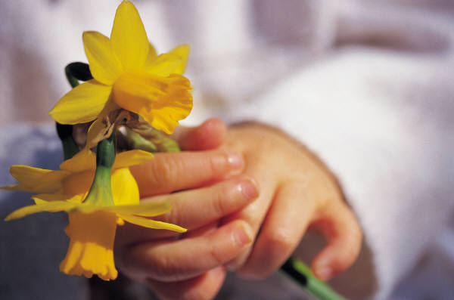
Transitiivisuus; esim. Kalle on suurempi kuin Matti ja Matti on suurempi kuin Risto, kumpi on suurempi Kalle vai Risto?
Ajattelu on suuntautunut konkreettisiin kokemuksiin
Yläkäsitteiden oppiminen

